Slide 1
Приспособления к швейной машине.
Подготовила: учитель швейного дела
Древицкая М. В.

Slide 2
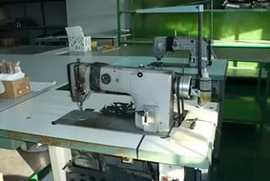
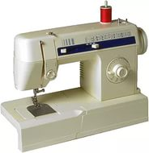
Классификация швейных машин
Производственные
Бытовые

Slide 3
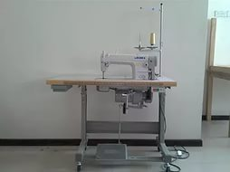
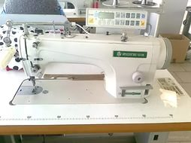
Производственные машины
Универсальная машина
Специальная машина

Slide 4
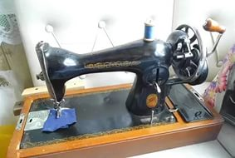
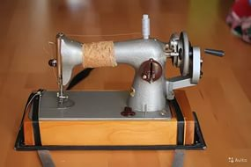
Бытовые швейные машины: Машины с ручным приводом

Slide 5
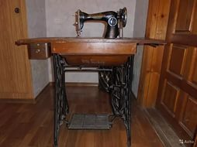
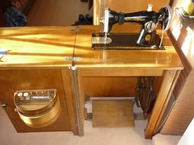
Машина с ножным приводом

Slide 6
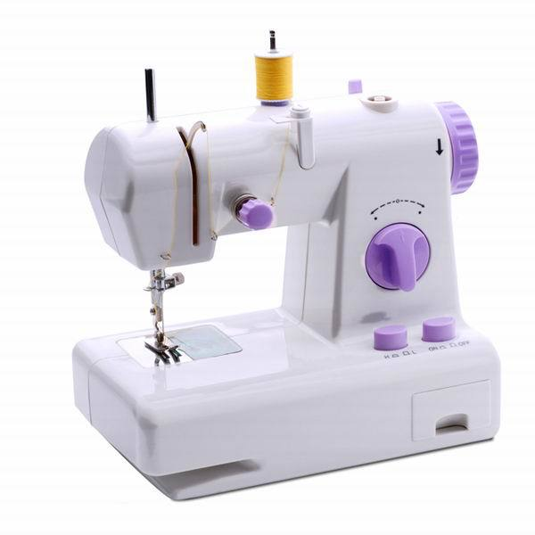
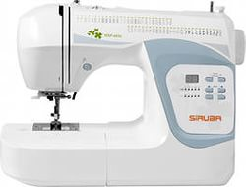
Машины с электроприводом

Slide 7
Приспособления к швейной машине:
Швейная машина облегчила работу над изготовлением изделия. Многофункциональность швейной машины позволяет ускорить процесс изготовления изделия.
*лапка для застрачивания шнура
*лапка запошиватель
*лапка для выполнения складок
*лапка для потайного стежка
*лапка с ограничительной линейкой
*лапка рубильник
*штопальные лапки
*лапки для пришивания пуговиц.

Slide 8
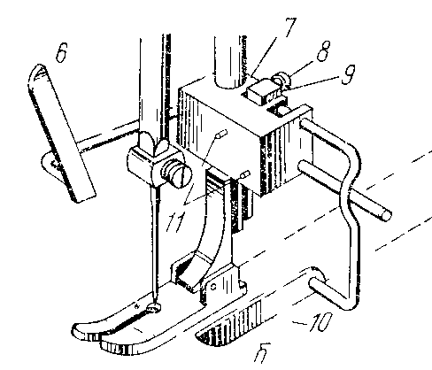
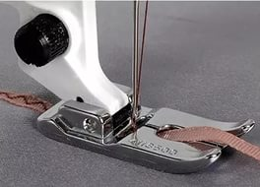
Лапка для застрачивания шнура

Slide 9
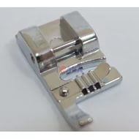
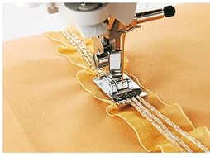

Slide 10
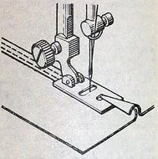
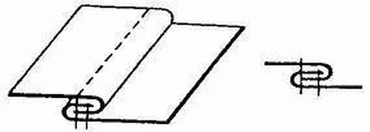
Лапка запошиватель

Slide 11
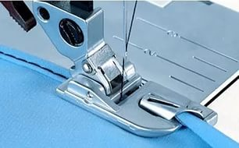
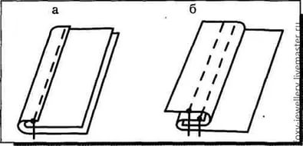

Slide 12
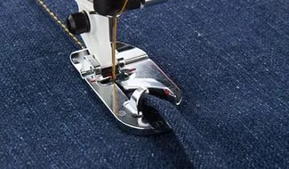
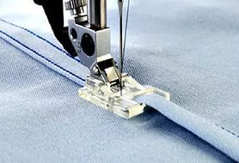

Slide 13
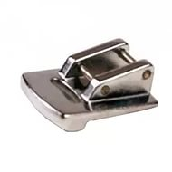
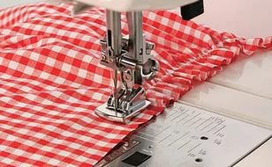
Лапка для выполнения складок

Slide 14
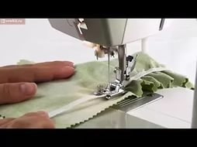
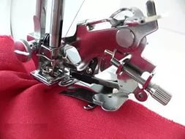

Slide 15
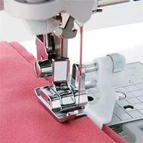
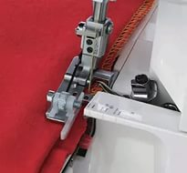
Лапка для потайного стежка

Slide 16
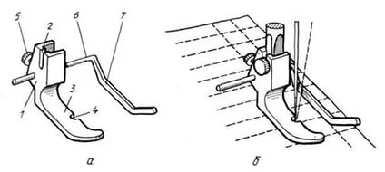
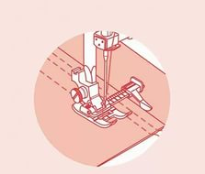
Лапка с ограничительной линейкой

Slide 17
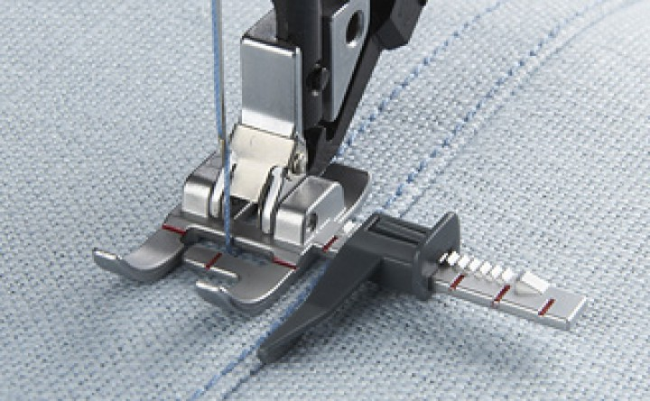
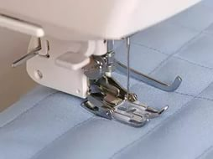

Slide 18
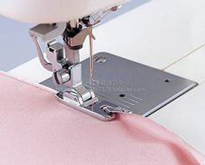
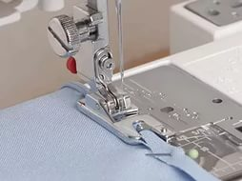
Лапка рубильник

Slide 19
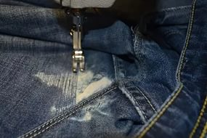
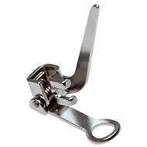
Штопальные лапки

Slide 20
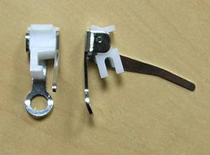
Штопальная лапка
Эта функция позволяет заштопать участок ткани не используя лоскуты.

Slide 21
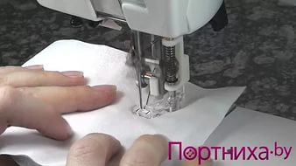
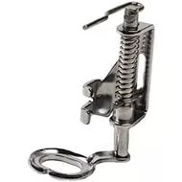

Slide 22
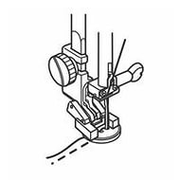
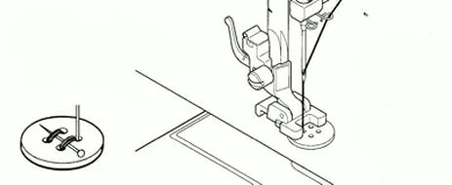
Лапки для пришивания пуговиц

Slide 23
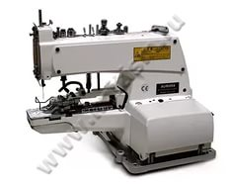
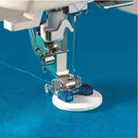

Slide 24
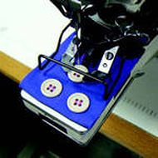
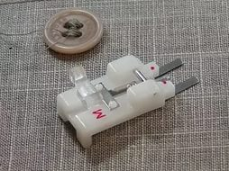

Slide 25
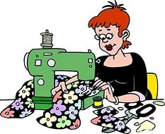
Охрана труда при работе на швейной машине
*К выполнению работ на швейной машине учащиеся допускаются с пятого класса

Slide 26
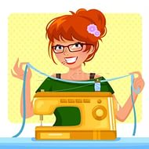
Перед началом работы
*Волосы убрать в тугой узел
*застегнуть манжеты рукавов

Slide 27
Во время работы:
*Не наклоняйтесь близко к движущимся частям машины.
*Проверьте, нет ли посторонних предметов на платформе машины.
*Следите за правильным положением рук, чтобы не поранить пальцы.
*Не подходите близко к работающим на машине, не отвлекайте их от работы и не передавайте через них никаких предметов.
*При появлении запаха горелой резины или дыма отключите машину от электросети и сообщите об этом учителю.
*После работы обязательно выключите машину.

Slide 28
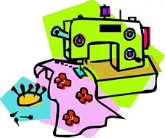
По окончании работы
*Отключите швейную машину от электросети.
*Привести рабочее место в порядок.
*Провести уборку помещения.

Slide 29
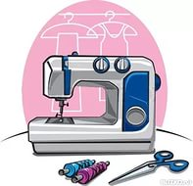
Вопросы для закрепления
*Назовите приспособления для швейных машин.
*Какую они выполняют функцию?

